Slide 1

ENG: عمرو أشرف محمد

Slide 2
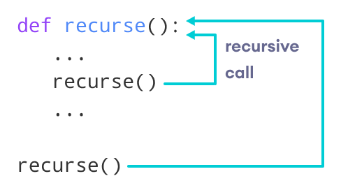
Python Recursion
ما هو التكرار؟
التكرار هو عملية استدعاء الدالة لنفسها .
نحن نعرف أن الدالة تستطيع أن تنادي الدوال الأخري .
وتستطيع أن تنادي الدالة علي نفسها .فهذه الأنواع مبنية علي
ال recursive functions .

Slide 3
Example of a recursive function
def factorial(x):
"""This is a recursive function
to find the factorial of an integer""“
If x == 1:
return 1
else:
return (x * factorial(x-1))
num = 3
print("The factorial of", num, "is", factorial(num)
هذا المثال لإيجاد مضروب رقم صحيح .
مضروب الرقم هو ناتج ضرب كل الأعداد الصيحة من رقم 1
إلي الرقم نفسه .
مثال:
: 1*2*3*4*5*6 مضروب رقم 6 The factorial of 6
Output:
The factorial of 3 is 6
720=

Slide 4
factorial(3) # 1st call with 3
3 * factorial(2) # 2nd call with 2
3 * 2 * factorial(1) # 3rd call with 1
3 * 2 * 1 # return from 3rd call as number=1
3 * 2 # return from 2nd call
6 # return from 1st call
عندما ننادي هذه الدالة مع رقم صحيح موجب فسوف ينادي نفسه بنقصان الرقم .
كل دالة تقوم بضرب الرقم بمضروب اللي قبليه حتي يصل إلي رقم 1.

Slide 5
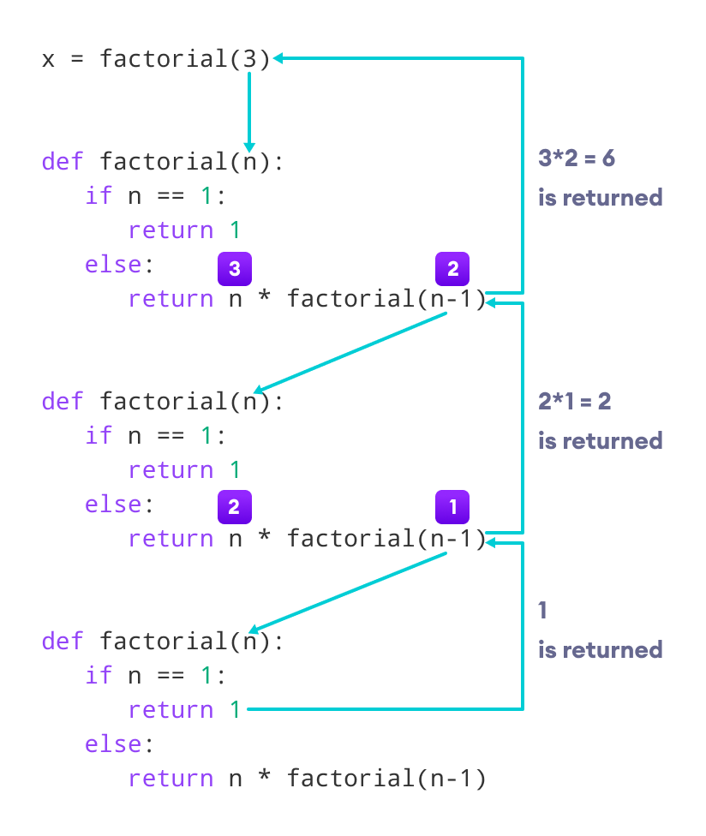
ينتهي ال recursion عندما يقل الرقم ل 1.هذا هو الشرط الأساسي.
كل دالة recursive يجب أن لديه شرط أساسي أن يوقف ال recurion أو أن تنادي الدالة نفسها مالانهاية .
بشكل إفتراضي أقصي عمق لل recursion هو 1000. لو تخطي الحد الأقصي سوف يظهر recursion Error
def recursor():
recursor ()
recursor()
Traceback (most recent call last):
File "<string>", line 3, in <module>
File "<string>", line 2, in a
File "<string>", line 2, in a
File "<string>", line 2, in a
[Previous line repeated 996
more times]
Recursion Error: maximum recursion
depth exceeded

Slide 6
مميزات ال recursion
1-دالة ال recursive تجعل الكود جذاب .
2-من الممكن أن تتجزأ المهمة المعقدة إلي عدة مشاكل بسيطة بإستخدام ال recursion.
3-يعتبر إنتاج التسلسل أسهل بال recursion من أستخدام بعض التكرار المتداخل .
عيوب ال recursion
1-أحيانا اللوجيك وراء ال recursion صعب أن تتبعه من خلاله.
2- ال recursive calls ليست بكفاءة لأنها تأخد الكثير من الوقت والذاكرة.
3- دوال الrecursive من الصعب أن تصحح الخطأ فيها.

Slide 7
Data science club
Telegram: Contact @Data_ScienceClub

